Slide 1
Духовная жизнь серебряного века. Живопись. М.В.Нестеров.
Бодяковой Алёны 9 «а» класс

Slide 2
Биография Нестерова
Михаил Васильевич родился тихим вечером 19 мая 1862 года и стал десятым ребёнком в купеческой семье, но из 12 рождённых детей в живых остались только двое – сам Михаил и старшая сестра Мария. Не трудно догадаться, что детство мальчика было омрачено скорбью, однако живописец часто вспоминал, что не смотря ни на что, его мама Мария Михайловна и отец Василий Иванович, сумели создать крепкую, дружную семью, где все ладили и дружили. Нестеров с теплотой вспоминал свои детские годы.
Михаил Васильевич Нестеров

Slide 3
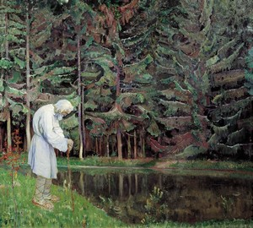
«Старец. Раб Божий Авраамий»
Картина «Старец» - пример созерцательных полотен Михаила Васильевича Нестерова. Сам автор подробно описал свой замысел в автобиографии: благочестивый пожилой человек Авраамий пришёл на берег реки, чтобы полюбоваться, сколько красивого создано Господом. Тут и зеркальная гладь воды, и густой дремучий лес, сплошь ельник, и свежая зелёная травка, и протоптанная тропинка.

Slide 4
«За приворотным зельем»
На представленной картине мы видим любопытную сцену – молодая девушка пришла к странноватому старцу за любовным зельем. Девушка влюбилась, но милый сердцу человек, не отвечает ей взаимностью. Оттого героиня пришла за помощь к местному колдуну.

Slide 5
«Видение отроку Варфоломею»
В основе картины лежит сюжет из жизнеописания «Сергия Преподобного». Юный отрок Варфоломей, который отправился в поле за лошадьми по наказу отца, встретил ангела в образе инока. Ангел совершал молитву под деревом. Мальчик терпеливо ждал. По окончанию молитвы, старец благословил Варфоломея и спросил, чего тот хочет попросить у Господа, на что мальчик ответил, что хочет стать грамотным.

Slide 6
«На горах»
Картина «На горах» - одна из «глав» трёхчастного цикла Нестерова, куда кроме представленной работы вошли полотна «Великий постриг» и «На Волге». Во всех трёх картинах прослеживается магическая связь человека и среды, и, возможно, поэтому произведение нельзя читать как повествовательный сюжет – всюду видятся скрытые смыслы и намёки.

Slide 7
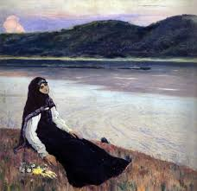
Картина «Великий постриг»
Картина «На Волге»

Slide 8
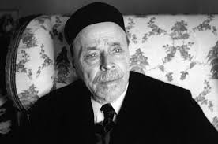
Последние годы жизни
Судьба художника непроста. Лишившись жены, он, все же, смог воспитать дочь. К сожалению, в 1938 году, дочь была отправлена в ссылку в Джамбул, а её муж был объявлен врагом народа и расстрелян.
Перед своей смертью, Нестеров написал книгу «Давние дни». Эта книга носила характер сборника воспоминаний художника о своей жизни. Скончался Михаил Васильевич Нестеров в октябре 1942 года, в Москве. Картины М. Нестерова - достояние всего народа.

